Slide 1




ỦY BAN NHÂN DÂN QUẬN LONG BIÊN
TRƯỜNG TIỂU HỌC ĐÔ THỊ VIỆT HƯNG
BÀI GIẢNG ĐIỆN TỬ
KHỐI 3
MÔN: TOÁN

Slide 2

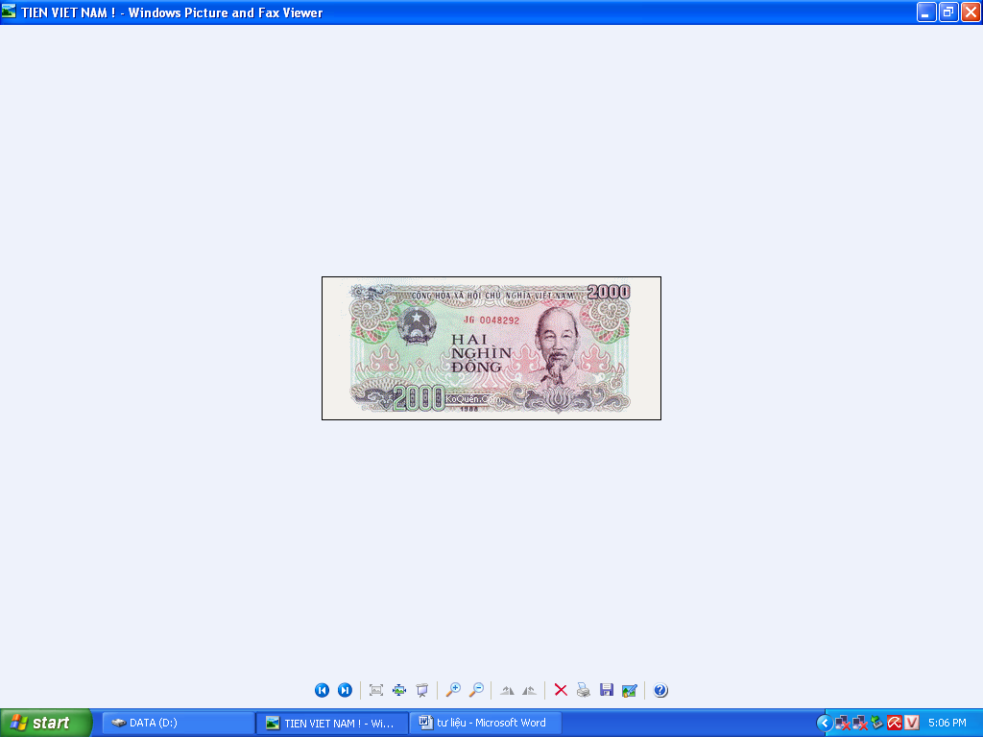

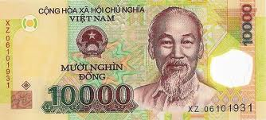
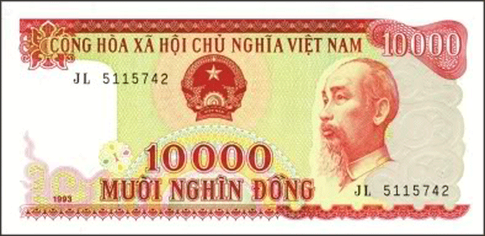
Khởi động

Slide 3

Thứ sáu ngày 4 tháng 3 năm 2022
Toán
Tiền Việt Nam - Luyện tập

Slide 4




Mục tiêu
- Có biểu tượng ban đầu về tiền Việt Nam.
- Nhận biết đúng giá trị các tờ tiền.
- Biết đổi tiền và thực hiện được phép tính cộng,
trừ các số có đơn vị là đồng.
- Sử dụng các tờ tiền đã học đúng mục đích.

Slide 5



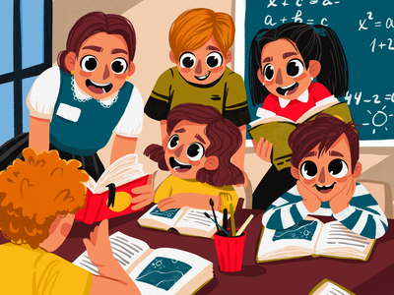


Slide 6
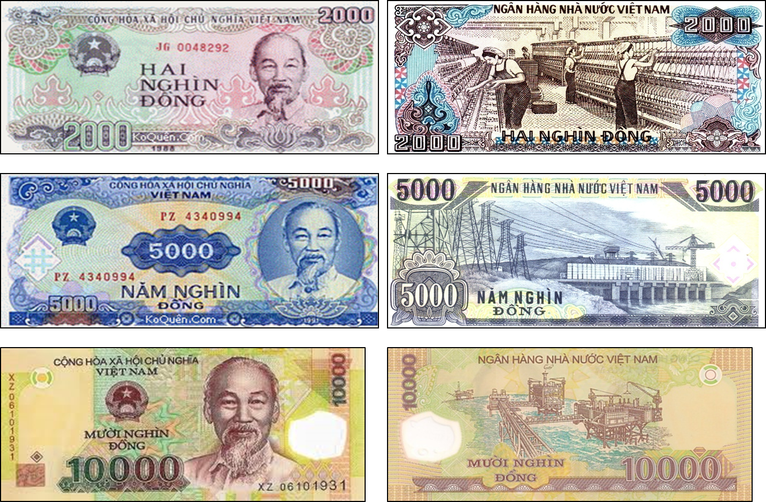
* Mặt trước
* Mặt sau
* So sánh sự giống và khác nhau (màu sắc, chất liệu, mệnh giá, kích thước,...) của các tờ giấy bạc?

Slide 7

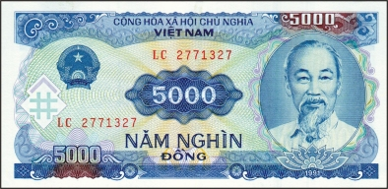
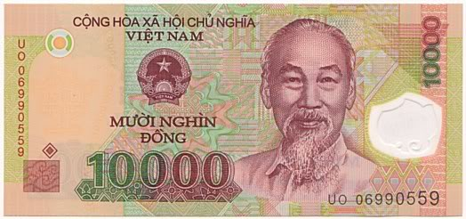
* Giống nhau
QUỐC HUY
CHÂN DUNG BÁC HỒ
QUỐC HIỆU

Slide 8
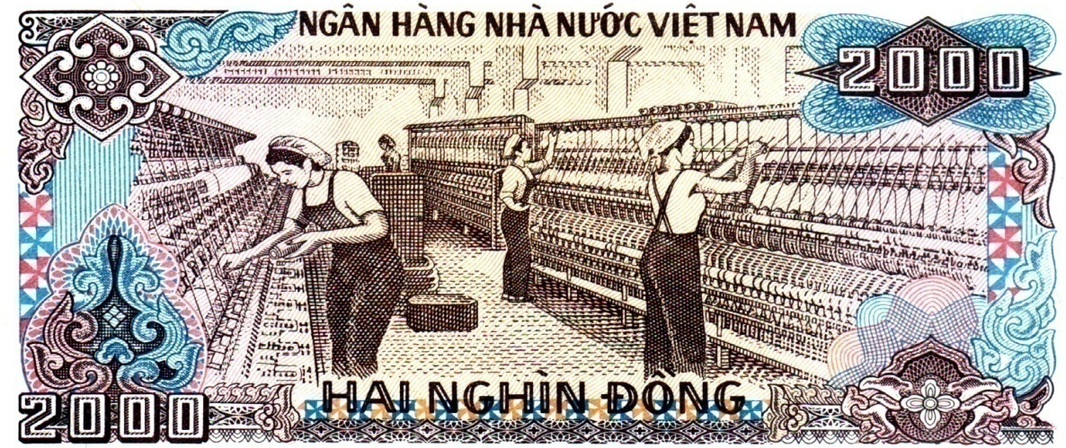
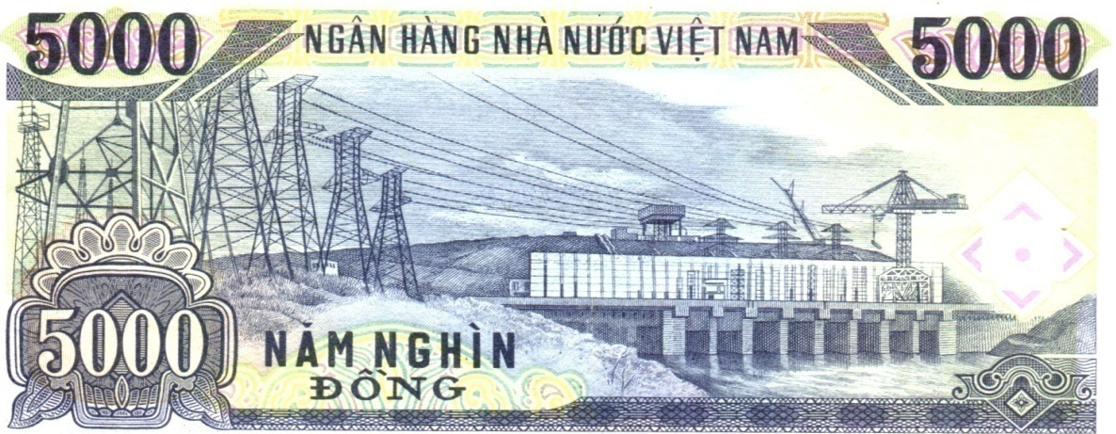
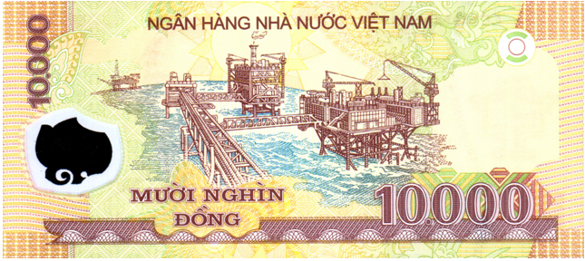
* Giống nhau
NGÂN HÀNG NHÀ NƯỚC VIỆT NAM

Slide 9
Khác nhau (mệnh giá )
Khác nhau
(chất liệu- kích thước)
* Khác nhau (màu sắc)
XÁM TRẮNG
CHỮ SỐ CHỈ MỆNH GIÁ CỦA TỜ GIẤY BẠC
BẰNG GIẤY
XANH CỬU LONG
DÒNG CHỮ CHỈ MỆNH GIÁ CỦA TỜ GIẤY BẠC
BẰNG POLYME
VÀNG NÂU

Slide 10
* Khác nhau
số sê ri

Slide 11
* Khác nhau
Các hình ảnh in trên tờ tiền

Slide 12
Quốc hiệu
Ngân hàng nhà nước Việt Nam
GIỐNG NHAU
Ảnh chân dung Bác Hồ
Quốc huy

Slide 13
Các hình ảnh
Chất liệu
KHÁC NHAU
Mệnh giá
Kích thước
Số sê ri
Màu sắc

Slide 14
Vận dụng –
Trải nghiệm

Slide 15
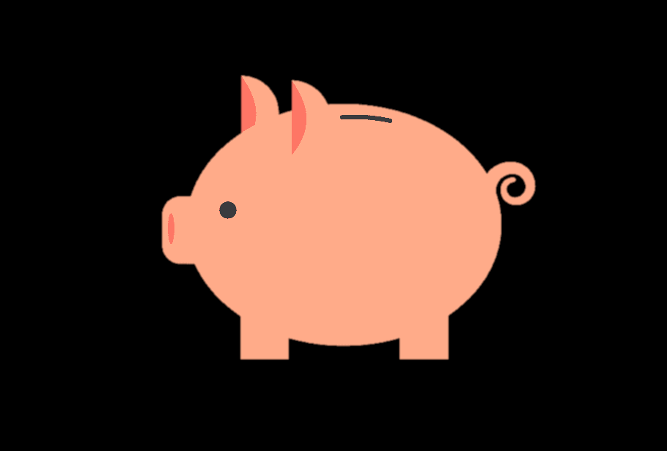
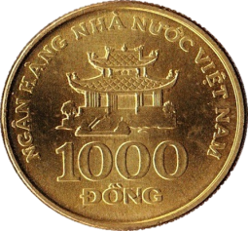
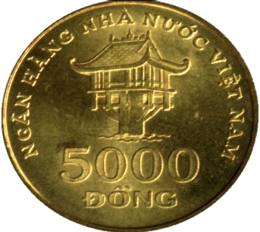
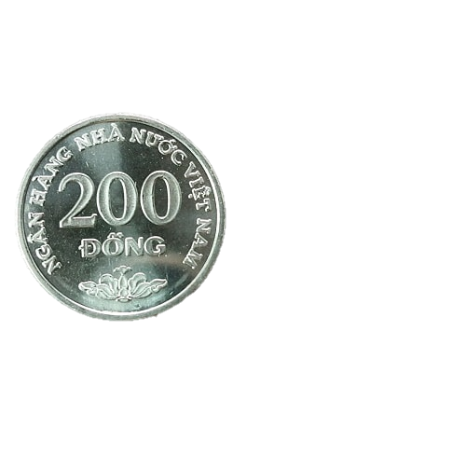
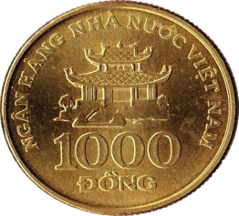

Bài 1/130: Trong mỗi chú lợn có bao nhiêu tiền?
a,
b,
6200 đồng
8400 đồng

Slide 16

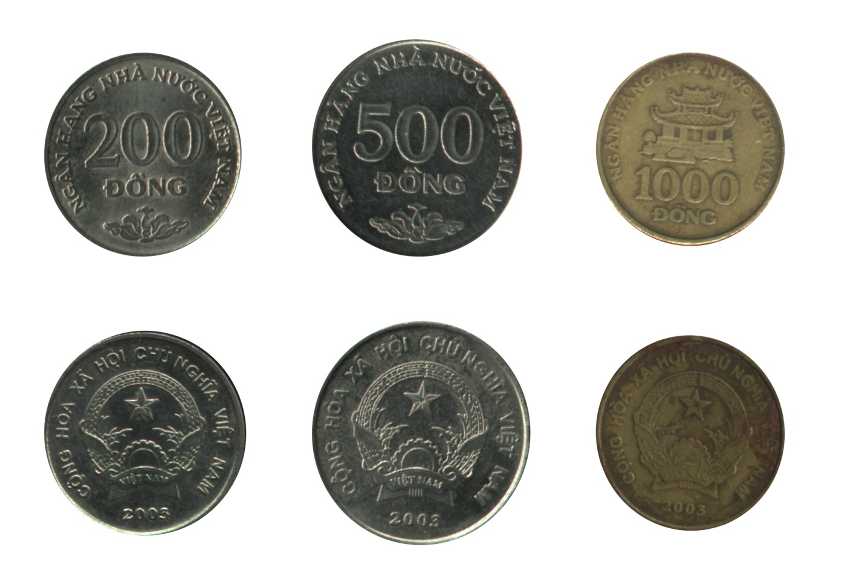



Bài 1: Trong mỗi chú lợn có bao nhiêu tiền ?
c)
Trong chú lợn trên có ....... đồng
4000

Slide 17

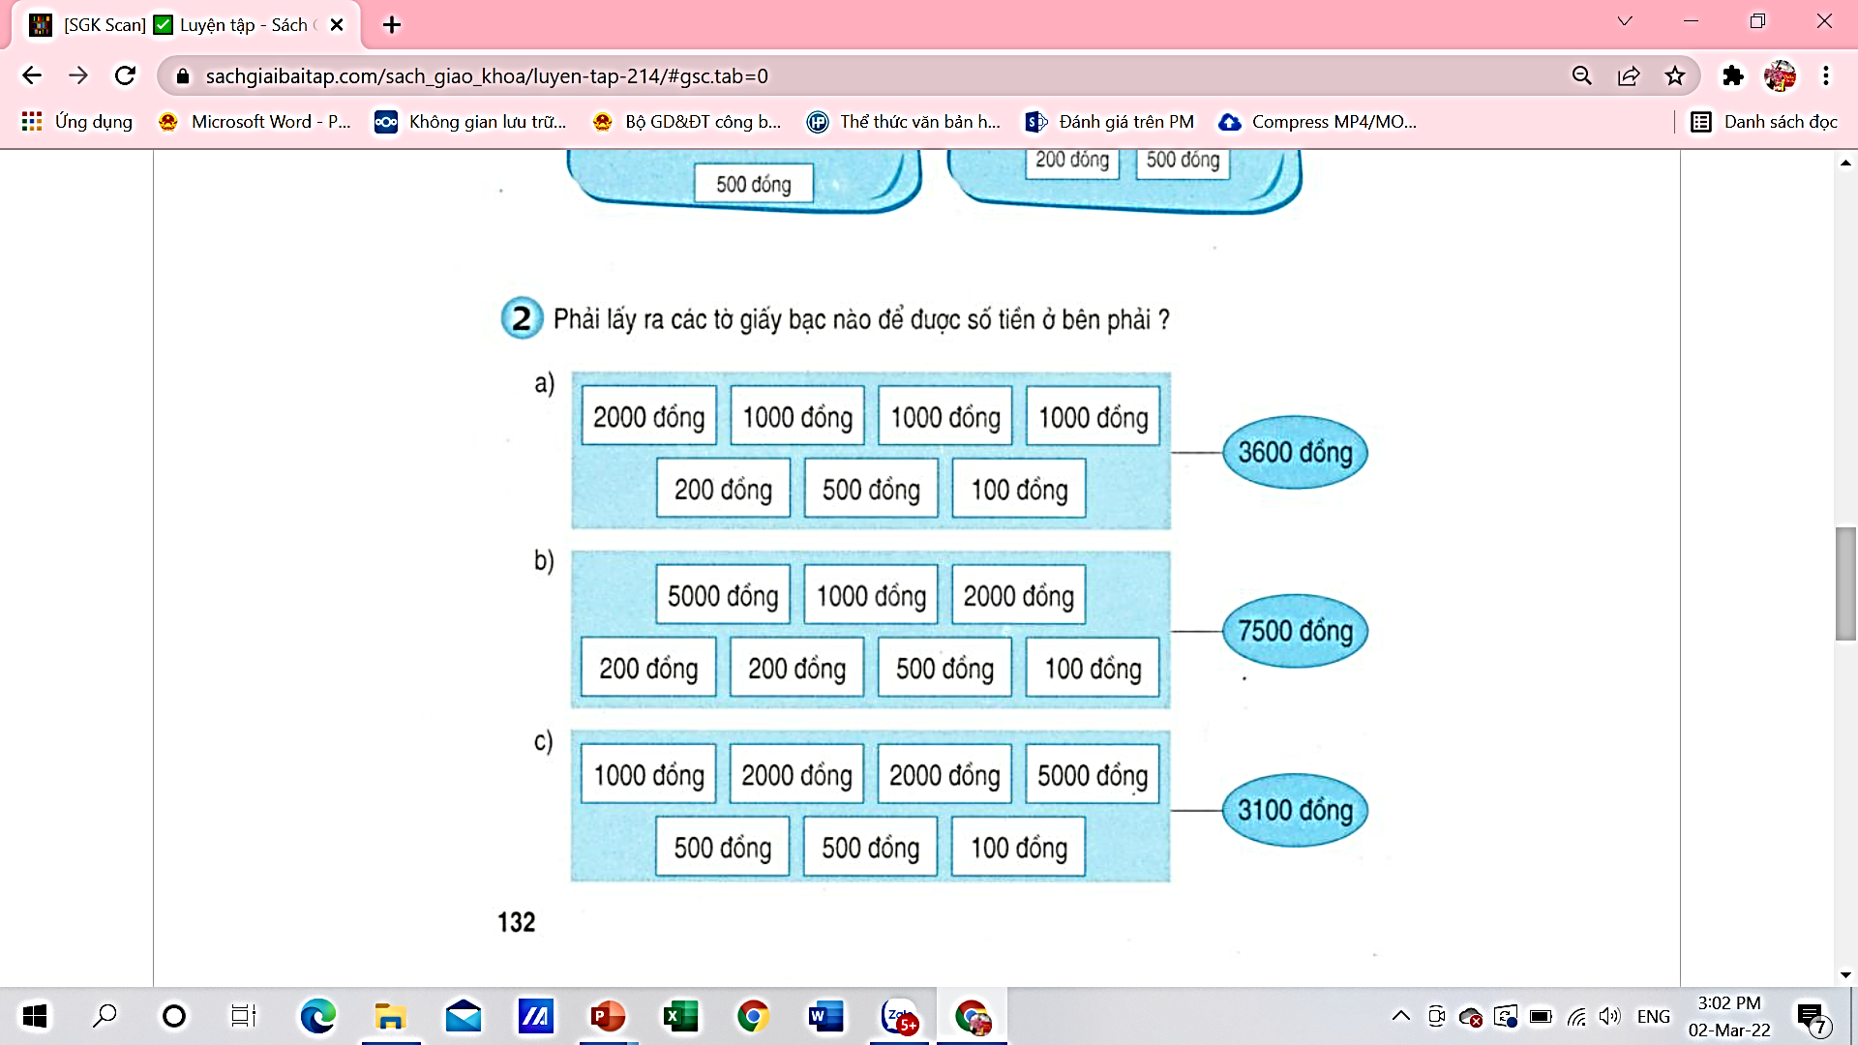


BÀI 2
(trang 132)
Phải lấy ra các tờ giấy bạc nào để được số tiền ở bên phải?

Slide 18
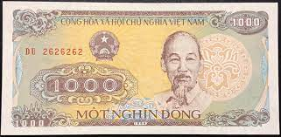
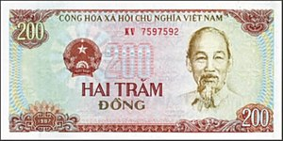
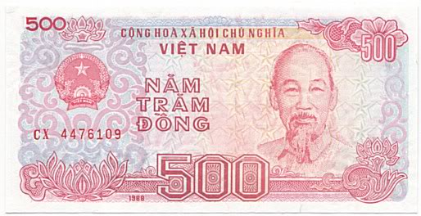
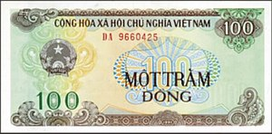

3600 đồng

Slide 19

7500 đồng

Slide 20

3100 đồng

Slide 21
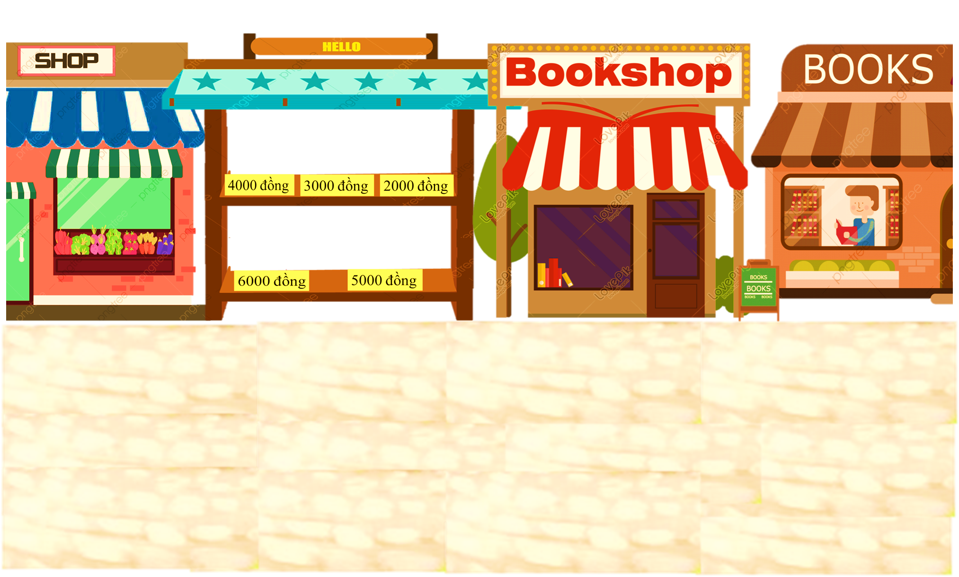

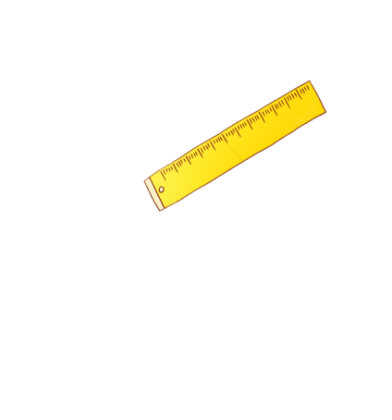

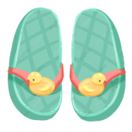
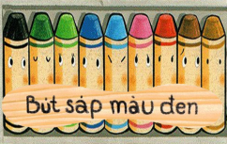


TRÒ CHƠI: ĐI CHỢ

Slide 22


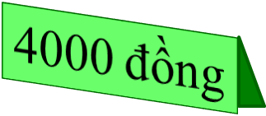

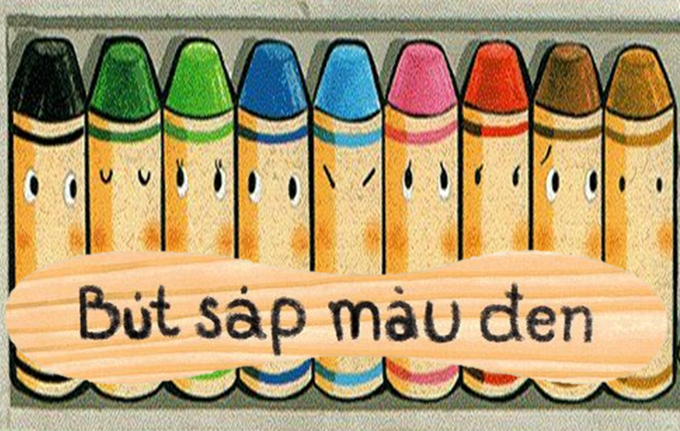
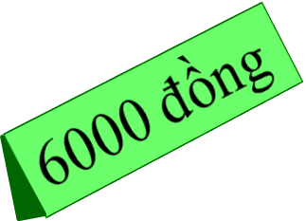
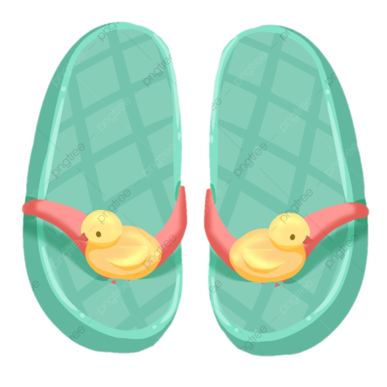

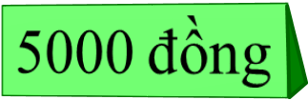
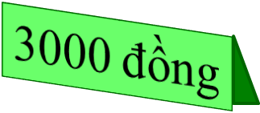
Xem tranh rồi trả lời các câu hỏi sau:
1/ Trong các đồ vật trên, đồ vật nào có giá tiền ít nhất?
Đồ vật nào có giá tiền nhiều nhất?

Slide 23
Xem tranh rồi trả lời các câu hỏi sau:
2/ Mua một chiếc thước kẻ và một chiếc bút thì hết bao nhiêu tiền?
3/ Giá tiền một đôi dép nhiều hơn giá tiền một cái kéo là bao nhiêu?

Slide 24
Xem tranh rồi trả lời các câu hỏi sau:
4/ Mai có 3000 đồng, Mai có vừa đủ tiền để mua được một đồ vật nào?
5/ Nam có 7000 đồng, Nam có vừa đủ tiền để mua được những đồ vật nào?

Slide 25
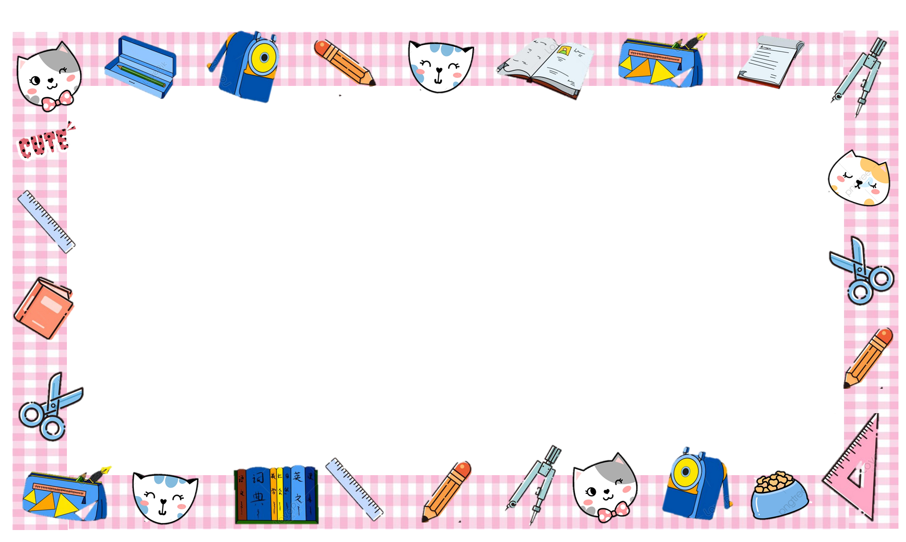
Câu 4: Mai có 3000 đồng, Mai có vừa đủ tiền để mua được:
A. 1 cái kéo
B. 1 cái bút
C. 1 đôi dép
Hết giờ
1
2
10
5
9
3
8
6
7
4

Slide 26



Slide 27

Câu 5: Nam có 7000 đồng, Nam có vừa đủ tiền để mua được:
A. 1 hộp sáp màu và 1 cái thước kẻ
B. 1 cái bút máy và 1 cái kéo
C. 1 hộp sáp màu và 1 cái thước kẻ hoặc mua 1 cái bút máy và 1 cái kéo
Hết giờ
1
2
10
5
9
3
8
6
7
4

Slide 28





Slide 29




Hoạt động tiếp nối:
- Biết sử dụng tiền mua đồ dùng trong cuộc sống thành thạo.
- Quý trọng và sử dụng tiền đúng mục đích.

Slide 30
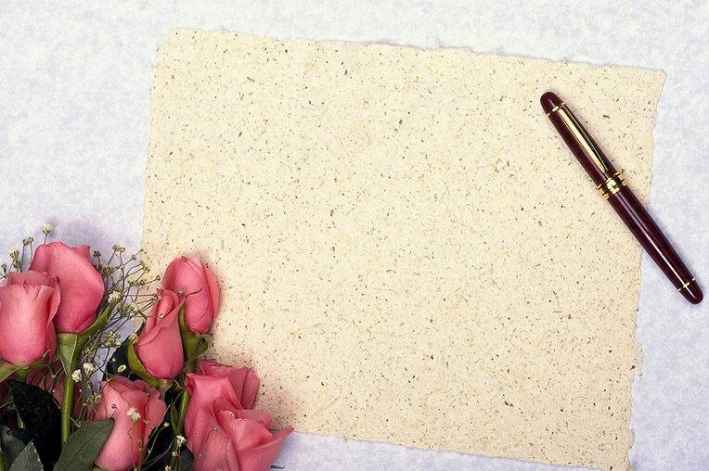


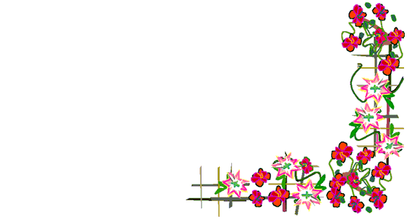
Chúc các em luôn chăm ngoan, học giỏi!

